Slide 1
O NOVO MARCO REGULATÓRIO DO SANEAMENTO E SEU DECRETO DE REGULAMENTAÇÃO
21 de janeiro de 2021
Marlon do Nascimento Barbosa
Advogado e Assessor Jurídico do
CONSÓRCIO INTERMUNICIPAL DE SANEAMENTO BÁSICO DO ESPÍRITO SANTO

Slide 2
1. A ideologia do Novo Marco Regulatório

Slide 3
2.
Em reportagem da Revista EXAME, de 28 de maio de 2018, PAULO GUEDES, Ph.D. na Universidade de Chicago, considerada o templo mundial do liberalismo, já defendia “privatizações, concessões e desmobilizações. Tinha que vender tudo”

Slide 4
3. E qual o reflexo dessa ideologia na titularidade?
Art. 10. A prestação dos serviços públicos de saneamento básico por entidade que não integre a administração do titular depende da celebração de contrato de concessão, mediante prévia licitação, nos termos do art. 175 da Constituição Federal, vedada a sua disciplina mediante contrato de programa, convênio, termo de parceria ou outros instrumentos de natureza precária.
(Lei Federal nº 11.445, de 2007, alterada pela Lei Federal nº 14.026, de 2020)

Slide 5
4. E como é definida, hoje, a titularidade?
Atualmente, é definida pela preponderância do interesse em relação à prestação dos serviços de saneamento.
O art. 3º, caput, XV nos diz que “serviços públicos de saneamento básico de interesse local (...) são as funções públicas e serviços cujas infraestruturas e instalações operacionais atendam a um único Município”; é o nosso caso!

Slide 6
5. E como é definida, hoje, a titularidade?
Por sua vez, o art. 3º, caput, XIV, diz que são “serviços públicos de saneamento básico de interesse comum (...) serviços de saneamento básico prestados em regiões metropolitanas, aglomerações urbanas e microrregiões instituídas por lei complementar estadual, em que se verifique o compartilhamento de instalações operacionais de infraestrutura de abastecimento de água e/ou de esgotamento sanitário entre 2 (dois) ou mais Municípios, denotando a necessidade de organizá-los, planejá-los, executá-los e operá-los de forma conjunta e integrada pelo Estado e pelos Munícipios que compartilham, no todo ou em parte, as referidas instalações operacionais”.

Slide 7
6. E como é definida, hoje, a titularidade?
Daí a gente aplica o art. 8º da Lei Federal nº 11.445, de 2007, com a redação alterada pela Lei Federal nº 14.026, de 2020:
Art. 8º Exercem a titularidade dos serviços públicos de saneamento básico: (Redação pela Lei nº 14.026, de 2020)
I - os Municípios e o Distrito Federal, no caso de interesse local;

Slide 8
7. E como é definida, hoje, a titularidade?
II - o Estado, em conjunto com os Municípios que compartilham efetivamente instalações operacionais integrantes de regiões metropolitanas, aglomerações urbanas e microrregiões, instituídas por lei complementar estadual, no caso de interesse comum.
§1º O exercício da titularidade dos serviços de saneamento poderá ser realizado também por gestão associada, mediante consórcio público ou convênio de cooperação (...)

Slide 9
8. E a definição da titularidade é importante. E por quê?
Pelo art. 9º, caput, II da Lei Federal nº 11.445, de 2007, alterada pela Lei Federal nº 14.026, de 2020, compete ao titular “prestar diretamente os serviços, ou conceder a prestação deles, e definir, em ambos os casos, a entidade responsável pela regulação e fiscalização da prestação dos serviços públicos de saneamento básico” (...).

Slide 10
9. E tem ainda a tão falada “prestação regionalizada”, que está no art. 3º, VI, “a”, “b” e “c”. O que é?
É a modalidade de prestação integrada de um ou mais componentes dos serviços públicos de saneamento básico em determinada região cujo território abranja mais de um Município, podendo ser a região metropolitana, aglomeração urbana ou microrregião, instituída pelos Estados mediante lei complementar, a unidade regional de saneamento básico, instituída pelos Estados mediante lei ordinária, e o bloco de referência, agrupamento de Municípios não necessariamente limítrofes, estabelecido pela União.

Slide 11
10. E aí temos a “pegadinha” para os municípios desavisados que tem a companhia estadual e, principalmente, para os que tem SAAEs!
Se o município não estiver em região metropolitana, aglomeração urbana ou microrregião e não compartilhar instalações, o serviço será de interesse local, de modo que se o Estado ou a União impuserem a entrada dele numa unidade regional de saneamento básico ou bloco de referência, ele não será obrigado a entrar, pois o art. 8º-A é claro ao dizer que “é facultativa a adesão dos titulares dos serviços públicos de saneamento de interesse local às estruturas das formas de prestação regionalizada”.

Slide 12
11. E a nova AGÊNCIA NACIONAL DE ÁGUAS E SANEAMENTO BÁSICO?
Pelo art. 4º-A, §1º, II da Lei Federal nº 9.984, de 2000, alterada pela Lei Federal nº 14.026, de 2020, a ANA fará normas de referência sobre “regulação tarifária dos serviços públicos de saneamento básico, com vistas a promover a prestação adequada, o uso racional de recursos naturais, o equilíbrio econômico-financeiro e a universalização do acesso ao saneamento básico”, dentre outras normas de referência, tais como estão nos incisos do art. 23 da Lei Federal nº 11.445, de 2007, alterada pela Lei Federal nº 14.026, de 2020.

Slide 13
12. A cobrança pelos serviços. Como ficou?
A controvérsia está na nova redação do art. 29, caput, I da Lei Federal nº 11.445, de 2007, com a redação alterada pela Lei Federal nº 14.026, de 2020:
Art. 29. Os serviços públicos de saneamento básico terão a sustentabilidade econômico-financeira assegurada por meio de remuneração pela cobrança dos serviços, e, quando necessário, por outras formas adicionais, como subsídios ou subvenções, vedada a cobrança em duplicidade de custos administrativos ou gerenciais a serem pagos pelo usuário, nos seguintes serviços:

Slide 14
13. A cobrança pelos serviços. Como ficou?
I - de abastecimento de água e esgotamento sanitário, na forma de taxas, tarifas e outros preços públicos, que poderão ser estabelecidos para cada um dos serviços ou para ambos, conjuntamente;
QUE CONFUSÃO! E AGORA?

Slide 15
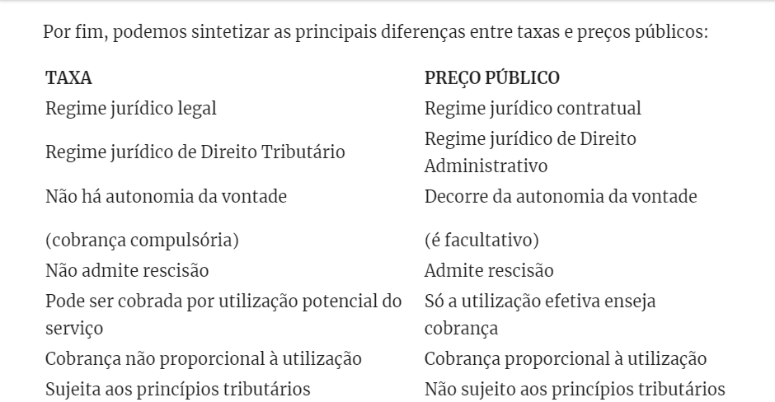
14. Para resolver a questão, é preciso recorrer aos conceitos: In: <https://www.direitonet.com.br/artigos/exibir/8131/Elucidando-Taxas-e-Precos-Publicos>

Slide 16
15. A lógica é a seguinte:
TARIFA: utilização efetiva
TAXA: utilização efetiva ou potencial (serviços colocados à disposição)
O que parece em relação aos serviços de água e esgoto? Cobra-se quando existe simplesmente a rede ou quando o usuário se liga à rede?

Slide 17
16. E como fica pra nós no CISABES?
No caso do CISABES, a atividade regulatória devidamente chancelada por lei de seus consorciados/regulados, ao ratificar o protocolo de intenções ou o contrato de consórcio público, contempla as proposta de revisão e reajuste de tarifas (Cláusula Quadragésima Primeira).
Ao falar em tarifas, o Município, por meio do Legislativo, operou concretamente a “delegificação” (transferência de política legislativa para outra sede normativa para tratar de determinado assunto – no caso, a fixação, reajuste e revisão de tarifas). Isso vai de encontro às competências regulatórias na Lei Federal nº 11.445.

Slide 18
17. E como fica pra nós no CISABES?
.
Diante da delegificação, houve a fixação da cobrança dos serviços de água e esgoto, no âmbito do CISABES, por meio de tarifas, conforme a Resolução nº 45, de 28 de agosto de 2015.
Sendo assim, temos tarifas de água e esgoto.

Slide 19
18. E o Decreto Federal nº 10.588, de 24 de dezembro de 2020. Como nos atinge, se é que atinge?
O art. 13 dele traz em si a aplicação tendenciosa ou até mesmo invasiva da autonomia municipal ao tratar do apoio técnico e financeiro da União para os titulares dos serviços públicos de saneamento básico que desejarem conceder, por meio de licitação, esses serviços.

Slide 20
19. E mais:
Pelo art. 2º, o decreto deixa clara a necessidade de que o titular dos serviços de saneamento faça a adesão à chamada “prestação regionalizada”, ou seja, além de querer que o serviço seja concedido por meio de licitação, o titular deve abrir mão de sua titularidade plena, dando lugar à “governança de gestão da prestação regionalizada”.

Slide 21
20. O avanço da União em relação aos municípios.
O art. 3º traz, textualmente, a prestação do apoio técnico e financeiro da União para a “adaptação dos serviços públicos de saneamento básico às disposições da Lei nº 14.026, de 2020”, visando a realização de diversas atividades. Dentre elas:

Slide 22
21.
“Elaboração de edital, realização prévia de audiências e de consulta públicas, e realização de licitação para concessão dos serviços ou para alienação de controle acionário da empresa estatal prestadora dos serviços, aplicadas as metas definidas no plano regional de saneamento básico” (inciso IX do caput do art. 3º do decreto).

Slide 23
22.
“contratação de serviços especializados e acompanhamento das atividades, com o objetivo de promover a melhoria da gestão e a eficiência da prestação de serviços públicos de saneamento básico” (inciso XII do caput do art. 3º do decreto).

Slide 24
23. E o saneamento rural? Não existe?
O inciso I do §9º do art. 4º excluiu do conceito de “serviço público de saneamento básico” – fora, portanto, de qualquer apoio técnico e financeiro da União, ou da disponibilização de recursos federais – “as ações de saneamento básico executadas por meio de soluções individuais, desde que o usuário não dependa de terceiros para operar os serviços, incluída a prestação de serviços realizados por associações comunitárias criadas para esse fim que possuam competência na gestão do saneamento rural, desde que delegadas ou autorizadas pelo respectivo titular, na forma prevista na legislação.

Slide 25
MUITO OBRIGADO!
Marlon do Nascimento Barbosa
Advogado e Técnico em Gestão Pública
(44) 99921-3111
advogadomarlon@hotmail.com

